Slide 1


阳光能源集团电子报
2019年第一期

Slide 2

不忘初心、砥砺前行——阳光能源喜获客户表扬信 —— 03

Slide 3

不忘初心、砥砺前行——阳光能源喜获客户表扬信
1月18日，我司收到国家电投集团西安太阳能电力有限公司的表扬信，感谢我司为该项目按期供货所做出的突出贡献。表扬信热情洋溢，字里行间流露出对我司员工克服困难、不辞辛苦按期完成任务的感激之情，我们也看到忠诚奉献的阳光员工在尽职职责工作的同时，收获了客户的满意评价。
相信在此封表扬信的感召下，我司员工定将以严谨的工作作风，务实的工作干劲，开拓创新、再接再厉，为实现公司2019年既定目标贡献力量。

Slide 4
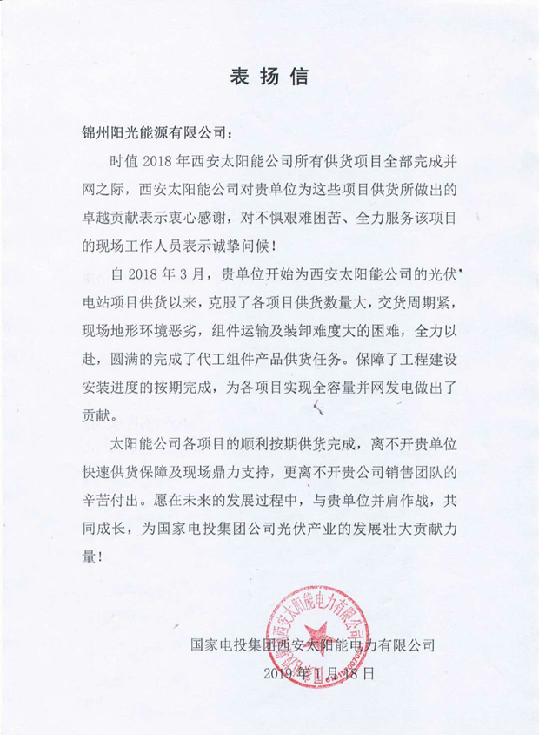

Slide 5

2019-1 -18

